Slide 1
数字逻辑
上海大学计算机学院

Slide 2
第一章 数制与编码

Slide 3
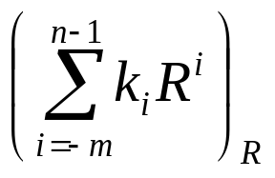
数制
R进计数制的两种表示法：
  位置记数法：
  (N)_{R}=(k_{n-1}k_{n-2} k₁k₀.k₋₁k₋₂ k_{-m})_{R}
  按权展开表示法:
  (N)_{R}=(k_{n-1}R^{n-1}+k_{n-2} R^{n-2}+ +k₁ R¹+k₀ R⁰
  +k₋₁ R⁻¹+k₋₂ R⁻²+ +k_{-m} R^{-m})_{R}
  =
  其中，n代表整数的位数，m代表小数的位数， k_{i}表示数字符号，
  且0≤ k_{i}≤R-1，R称为基数

Slide 4
进位计数制的两个相关概念：
权值
基数
(321)₁₀ = 3×10² + 2 ×10 ¹ + 1 ×10⁰
(101)₂ = 1×2² + 0 ×2¹ + 1 ×2⁰
基数：所使用的不同基本符号的个数。
位权：处于该位的数字所代表的值的大小。

Slide 5
数制
十进制数 Decimal
  可用的数字符号：0、1、2、3、4、5、6、7、8、9
  基数：10
二进制数 Binary
  可用的数字符号：0、1
  基数：2
八进制数 Octal
  可用的数字符号：0、1、2、3、4、5、6、7
  基数：8
十六进制数 Hexadecimal
  可用的数字符号：0、1、2、3、4、5、6、7、8、9、 A、B、C、D、E、F
  基数：16
(10,11,12,13,14,15)₁₀

Slide 6
表1 计算机中常用进制数的表示
进位制 二进制 八进制 十进制 十六进制
规则 逢二进一 逢八进一 逢十进一 逢十六进一
基数 r = 2 r = 8 r = 10 r = 16
数符 0，1 0,1,…,7 0,1,…,9 0,1,…,9,A,B,C,D,E,F
位权 2^{i} 8^{i} 10^{i} 16^{i}
下标 B O D H

Slide 7
结论:
对任何一种进位计数制表示的数都可以写出按其权展开的多项式之和：
(101)_{D} = 1×10² + 0 ×10¹ + 1 ×10⁰
(101)_{B} = 1×2² + 0 ×2¹ + 1 ×2⁰ = 4+0+1= (5)_{D}
(101)_{O} = 1×8² + 0 ×8¹ + 1 ×8⁰ = 64+0+1= (65)_{D}
(101)_{H} = 1×16² + 0 ×16¹ + 1 ×16⁰ = 256+0+1= (257)_{D}

Slide 8
计算机中采用二进制编码的原因
容易表示
  在物理上最容易实现， 可以使用任何具有两个不同稳定状态的元件来表示。
  如:晶体管的导通与截止、电流的有无、电平的高低
运算简单
  编码及运算规则都比较简单。
  “1”和“0”与“真”和“假”对应，易于逻辑判断。
  传输和处理时不容易出错，可保障计算机的高可靠性。

Slide 9
二进制编码
组成符号：0、1
运算规则：逢二进一。
例：1010＋1011＝？
1 0 1 0
+ 1 0 1 1 1 0 1 0 1
不要当成
十进制了！
问题：生活中还有哪些进制？

Slide 10
各种各样的进位计数制：
常见的：
十进制
七进制
十二进制
六十进制
不常见的：
二进制
八进制
十六进制

Slide 11
数制
二进制数运算规则
  加法规则：0+0=0 0+1=1
  1+0=1 1+1=10 （“逢二进一”）
  减法规则：0-0=0 0-1=1 （同时向相邻高位借1，“借一当二”）
  1-0=1 1-1=0
  乘法规则：0×0=0 0×1=0
  1×0=0 1×1=1
  除法规则： 0÷1=0 1÷1=1

Slide 12
数制
二进制数运算规则
例：二进制数1101＋1010＝？
1 1 0 1
＋ 1 0 1 0
1 0 1 1 1
练习：求二进制数之和。
10001111+01100001=？
答案：11110000

Slide 13
数制
二进制数运算规则
举例：二进制数1101 × 1010＝？
1 1 0 1
× 1 0 1 0
0 0 0 0
1 1 0 1
0 0 0 0
1 1 0 1
1 0 0 0 0 0 1 0
练习：1111 × 1000=?

Slide 14
1.2 数制转换
二进制数→→→→十进制数
  将二进制数用按权展开表示法写出，并在十进制中运算
  (101)_{B} = 1×2² + 0 ×2¹ + 1 ×2⁰ =4+0+1= (5)_{D}
  (101011.101)_{B} = ?
  推广：上述数制转换的方法称为多项式替代法，用该方法亦可将八进制、十六进制数等各种数制转换为十进制数
  (54AF.8B)₁₆ = ?

Slide 15
1.2 数制转换
十进制数→→ →→二进制数
  整数部分：“除2取余”法
例如：(100)_{D}＝( )_{B}
2| 100 余数
2| 50 0(最低位)
2| 25 0
2| 12 1
2| 6 0
2| 3 0
2| 1 1
0 1 (最高位)
结论：(100)_{D}＝( 1100100 )_{B}
  推广：“除基取余，直至商为0，注意确定高低位”

Slide 16
1.2 数制转换
例如：(0.375)_{D}=( )_{B}
乘2取整： 整数部分
0.375
× 2
0 .750 0 (最高位)
× 2
1 .500 1
× 2
1 .000 1 (最低位)
结论：(0.325 )_{D} = ( 0.011 )_{B}
十进制数→→ →→二进制数
  小数部分：“乘2取整”法
  推广：“乘基取整，注意确定高低位及有效位”

Slide 17
1.2 数制转换
十进制数→→ →→R进制数
  如果一个数既有整数部分，又有小数部分，则转换时用“除基取余”法和“乘基取整”法分别将整数部分与小数部分进行转换，然后再把转换的结果合并起来。
  (58.625)₁₀=(58)₁₀+(0.625)₁₀
  =(111010)₂+(0.101)₂
  =(111010.101)₂

Slide 18
1.2 数制转换
二进制数→→→→八进制数
  从小数点开始分别向左（整数部分）、右（小数部分）按3位一组分组，最后不满3位的向左（整数部分的前面）、右（小数部分的后面）加0，每组以对应的八进制数代替
  例： (110 110.001 100 )_{B}＝( 66.14 )_{O}
(12.34)_{O} = ( 001 010.011 100 )_{B}

Slide 19
1.2 数制转换
二进制数→→→→十六进制数
  类似于八进制数，按4位一组分组
  例2： (10A1)_{H} = ( 0001 0000 1010 0001 )_{B}
(0101 1100 0111)_{B} = ( 5 C 7 )_{H}

Slide 20
1.3 带符号数的代码表示
真值与机器数
  真值：直接用正号“+”和负号“-”来表示符号的二进制数
  机器数：计算机中使用的符号数，即将一个数(连同符号)在机器中加以数码化后的表示形式
  真值： +0.1011 -0.1011
  机器数： 0 1 0 1 1 1 1 0 1 1
符号 数值
符号 数值

Slide 21
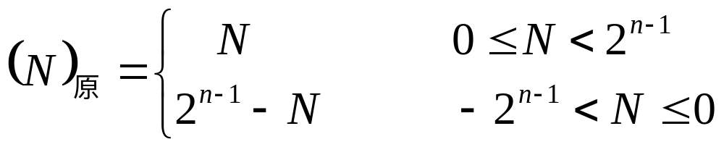
原码（True form）
表示方法
  用最高位的0、1表示数的正、负号
  用其余各位表示数的数值部分（这个数的绝对值）
    e.g. 有真值 N1=+1101 N2=-1101
    则有 (N1)_{原}=01101 (N2)_{原}=11101
1个n位的整数N（包括一位符号位）的原码表示式：

Slide 22
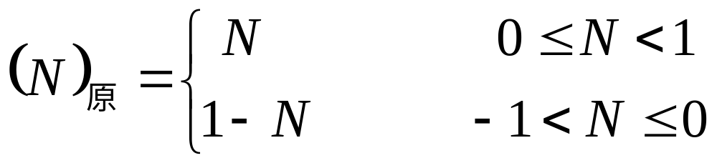
原码
纯小数（定点小数）的原码表示式：
特点：
  表示方法简单
  0有2种表示方法：+0→→0.0000
  -0→→1.0000
  在某些计算中不方便：加、减法分别要用两套控制逻辑

Slide 23
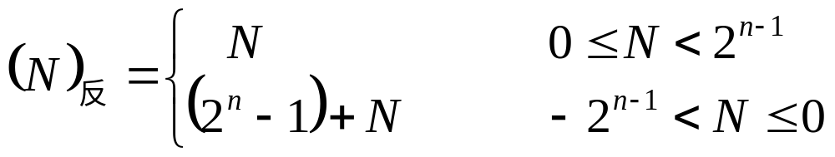
反码（One’s complement）
表示方法
  符号位与原码表示的符号位一样
    正数——0
    负数——1
  数值部分形成规则与它的符号位有关
    对于正数（符号位为0）：反码的数值部分与原码的数值部分按位相同
    对于负数（符号位为1）：反码的数值部分与原码的数值部分按位变反
1个n位的整数N（包括一位符号位）的反码表示式：

Slide 24
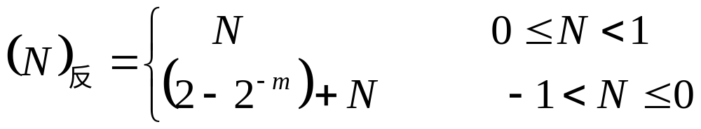
反码
定点小数的反码表示式（m为小数部分的位数）：
特点：
  0有2种表示方法：+0→→0.0000
  -0→→1.1111
  一个数的反码的反码等于该数的原码

Slide 25
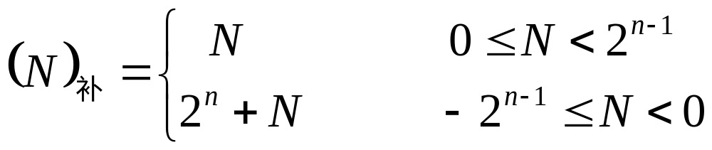
补码（Two’s complement ）
表示方法
  符号位与原码表示的符号位一样
  数值部分形成规则:
    对于正数：补码同原码、反码的表示形式相同
    对于负数：补码的数值部分是原码的数值部分按位变反，再在最低位加1，简称“求反加1”
1个n位的整数N（包括一位符号位）的补码表示式：

Slide 26
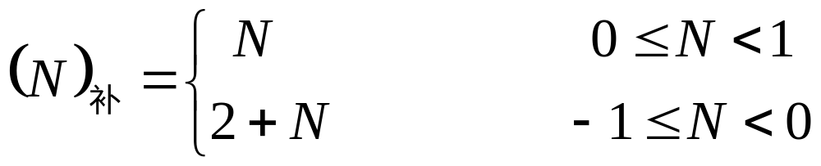
补码
定点小数的补码表示式：
特点：
  0的表示形式是唯一的：
    [+0]_{补}=0.0000 [-0]_{补}=0.0000
  一个数的补码的补码仍为原码

Slide 27
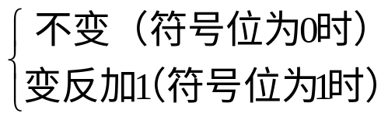
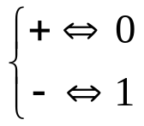
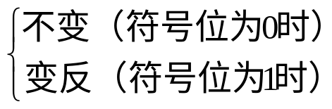
X的真值与它的原码、反码与补码
X的补码
符号位不变，数值位
符号位
数值位不变
X的真值
X的原码
符号位不变，数值位
X的反码

Slide 28
小数的真值与它的原码、反码、补码对照表
N | (N)_{原} | (N)_{反} | (N)_{补}
+0.1111 | 0.1111 | 0.1111 | 0.1111
+0.1110 | 0.1110 | 0.1110 | 0.1110
……… | ……… | ……… | ………
+0.0001 | 0.0001 | 0.0001 | 0.0001
+0.0000 | 0.0000 | 0.0000 | 0.0000
-0.0000 | 1.0000 | 1.1111 | 0.0000
-0.0001 | 1.0001 | 1.1110 | 1.1111
……… | ……… | ……… | ………
-0.1110 | 1.1110 | 1.0001 | 1.0010
-0.1111 | 1.1111 | 1.0000 | 1.0001
-1.0000 | — | — | 1.0000

Slide 29
机器数的加、减运算
原码运算
  原码中的符号位不参加运算
  若两数的符号相同，则两数相加即将两数的值相加，结果符号不变
  若两数的符号不相同，则进一步比较两数的大小，两数相加即将数值较大的数值减去数值较小的数，结果的符号与数值较大的数的符号相同

Slide 30
机器数的加、减运算
反码运算
  运算规则：
    (N₁+N₂)_{反}=(N₁)_{反}+ (N₂)_{反}
    (N₁-N₂)_{反}=(N₁)_{反}+ (-N₂)_{反}
  运算中“符号位”看成一位数码，与数位一样以同样的加法和进位规则来处理，所得结果的符号位也就是正确结果的符号
  运算中符号位产生的进位要加到数位的最低位上去，即“循环进位”

Slide 31
机器数的加、减运算
补码运算
  运算规则：
    (N₁+N₂)_{补}=(N₁)_{补}+ (N₂)_{补}
    (N₁-N₂)_{补}=(N₁)_{补}+ (-N₂)_{补}
  运算中“符号位”看成一位数码，与数位一样以同样的加法和进位规则来处理，所得结果的符号位也就是正确结果的符号
  运算中符号位产生的进位要 “丢掉”

Slide 32
十进制数的补数
对10的补数————类似于二进制数的补码
  对于正数，符号位为0，数值部分为该数本身
  对于负数，符号位为9，数值部分为用10减最低的非0位，然后用9减所有较高位所得的数：
    (N)_{10补}=10^{n}+N -10^{n-1}<N<0
    其中n是十进制负数N的整数部分的位数(包括1位符号位)
  加减运算：类似于二进制数的补码运算

Slide 33
十进制数的补数
对9的补数————类似于二进制数的反码
  对于正数，符号位为0，数值部分为该数本身
  对于负数，符号位为9，数值部分为用9分别减该数的各位所得到的数：
    (N)_{9补}=10^{n}-10^{m}+N -10^{n-1}<N<0
    其中n是十进制负数N的整数部分的位数(包括1位符号位)，m是N小数部分的位数
  加减运算：类似于二进制数的反码运算

Slide 34
1.4 数的定点表示与浮点表示
定点数
  机器数中小数点没有特定表示法，所以对小数点要进行约定，即数据的小数点位置是固定不变的，这种数的表示形式称为定点表示，用这种形式所表示的数称为定点数，采用定点表示的机器称为定点机。
  定点纯小数：小数点固定在数值的最左端
  定点纯整数：小数点固定在数值的最右端
  n位的定点小数N的数域是：
    2^{-n}≤|N| ≤1-2^{-n}
  n位的定点纯整数N的数域是：
    0≤|N| ≤2^{n}-1

Slide 35
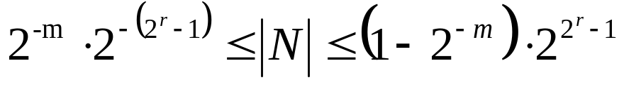
1.4 数的定点表示与浮点表示
浮点数
  数值的小数点的位置是不固定的，或者说是浮动的，这种数的表示形式称为浮点表示，用这种形式所表示的数称为浮点数，采用浮点表示的机器称为浮点机。
  浮点数的一般表示形式为：N=2^{j}×S
    其中S为数N的尾数，是纯小数；j表示数N的阶码，是整数；2为阶码的基数
  浮点数由两部分组成
    指数部分：即阶符和阶码，表示小数点浮动的位置(阶码必须是整数)
    尾数部分：即尾符和尾数，表示数的符号和有效数位(尾数必须是纯小数)
  浮点数的数域：
  浮点数的规格化：就是使尾数的最高位为1，即使尾数满足：1/2≤ |S| ＜1

Slide 36
1.5 数码和字符的代码表示
十进制数的二进制编码（Binary Coded Decimal, BCD）
可靠性编码
字符代码

Slide 37
十进制数的二进制编码（Binary Coded Decimal, BCD）
即用若干位二进制数表示一位十进制数的方法，统称为十进制数的二进制编码，它可分为有权码和无权码两类
有权的BCD码是指构成一位十进制数的每位二进制数码都有固定的权值。一般是用四位二进制数码来表示一位十进制数。设四位二进制数码分别为b₃、b₂、b₁、b₀，它们的权值分别为w₃、w₂、w₁、w₀，于是一位十进制数D可表示为：
    D= w₃*b₃+w₂*b₂+w₁*b₁+w₀*b₀

Slide 38
8421BCD码
8421BCD码是一种最基本最常见的编码形式
8421BCD码是一种有权码，各位的权值为：
  w₃=2³=8，w₂ =2²=4，w₁ =2¹=2，w₀ =2¹=1
  ∴一位十进制数D可表示为：
  D=8*b₃+4*b₂+2*b₁+b₀
8421码同十进制数的相互转换是直接按位转换
  十进制数→→ 8421码：把十进制数的各位数字分别转换成对应的8421码即可
  8421码→→十进制数：将8421码按每四位为一组分别转换成对应的十进制数
特点
  具有奇偶性
  有六个代码是没有意义的

Slide 39
8421码 | 十进制数
0000 | 0
0001 | 1
0010 | 2
0011 | 3
0100 | 4
0101 | 5
0110 | 6
0111 | 7
1000 | 8
1001 | 9
1010 | 非法码
1011 | 非法码
1100 | 非法码
1101 | 非法码
1110 | 非法码
1111 | 非法码
0001 0000 | 10

Slide 40
2421码
2421码也是一种有权码，各位的权值为：
  w₃=2，w₂ =4，w₁ =2，w₀ =1
  ∴一位十进制数D可表示为：
  D=2*b₃+4*b₂+2*b₁+b₀
2421码可以有多种编码方案表示十进制数0~9
2421码是一种具有自补特性的编码，简称“自补码”（所谓自补特性，是指十进制0~9 等10个数符的2421码自身按位取反，得到的是原数对9的自补的2421码）

Slide 41
2421码 | 十进制数
0000 | 0
0001 | 1
0010 | 2
0011 | 3
0100 | 4
1011 | 5
1100 | 6
1101 | 7
1110 | 8
1111 | 9

Slide 42
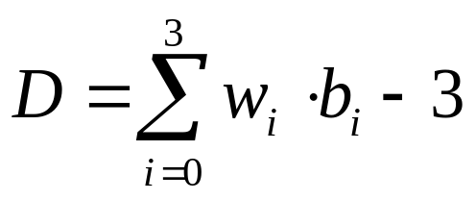
余3码
余3码是一种特殊形式的8421码，是由8421码加0011后形成的：
  ∴一位十进制数D可表示为：
余3码也是一种对9的自补编码

Slide 43
8421码 | 十进制数
0000 | 0
0001 | 1
0010 | 2
0011 | 3
0100 | 4
0101 | 5
0110 | 6
0111 | 7
1000 | 8
1001 | 9
→→
余3码 | 十进制数
0011 | 0
0100 | 1
0101 | 2
0110 | 3
0111 | 4
1000 | 5
1001 | 6
1010 | 7
1011 | 8
1100 | 9

Slide 44
可靠性编码
格雷码（Gray Code）
奇偶校验码（Parity Code）
海明码（Hamming Code）

Slide 45
格雷码（Gray Code）
Gray码是一种无权码，也叫循环码
Gray码的编码特点：任何两个相邻的代码之间仅有一位不同
采用Gray码对十进制数码进行编码的方法（表1.3）
采用Gray码对任意二进制数码进行编码的方法
  二进制数码→→ Gray码
  Gray码→→二进制数码

Slide 46
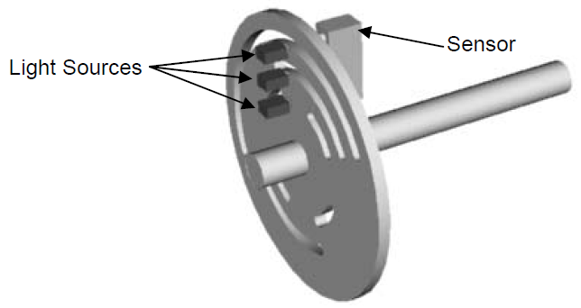

Slide 47
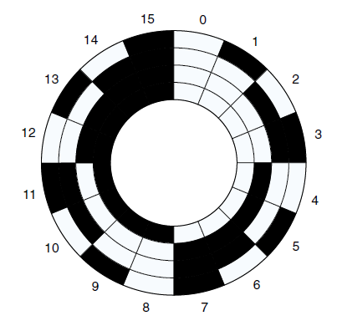
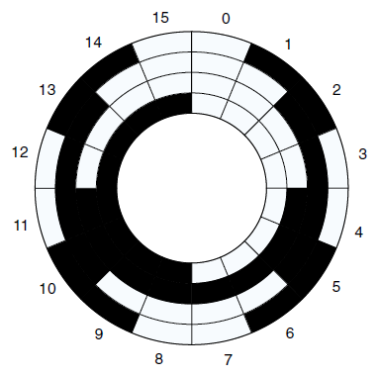
二进制编码盘
Gray码编码盘

Slide 48
8421码 | 十进制数
0000 | 0
0001 | 1
0010 | 2
0011 | 3
0100 | 4
0101 | 5
0110 | 6
0111 | 7
1000 | 8
1001 | 9
→→
gray码 | 十进制数
0000 | 0
0001 | 1
0011 | 2
0010 | 3
0110 | 4
0111 | 5
0101 | 6
0100 | 7
1100 | 8
1101 | 9

Slide 49
奇偶校验码（Parity Code）
它是一种利用代码中“1”的个数的奇偶性来达到校验目的的编码
奇偶校验码由两部分组成：信息位和奇偶校验位
  信息位：信息本身
  奇偶校验位：它的取值（0或1）将使整个代码组中的“1”的个数为奇数或偶数
奇校验：整个代码组中的“1”的个数为奇数（表1.4）
偶校验：整个代码组中的“1”的个数为偶数（表1.4）
特点
  检错能力低，只能检测出单个或奇数个错误
  不具有错误定位能力，因而不具有纠错能力
  实现容易，信息传输率高，广泛用于误码率不高的场合

Slide 50

海明码（Hamming Code）
——以8421海明码为例
由“信息位”和“校验位”两部分构成，共7位
  4位信息位（B₄B₃B₂B₁）按8421码编码
  3位校验位（P₃P₂P₁）
  格式：B₄B₃B₂P₃B₁P₂P₁
校验位（P₃P₂P₁）的编码规则
  P₃=B₄ B₃ B₂，即P₃的取值使B₄B₃B₂P₃中“1”的个数为偶
  P₂=B₄ B₃ B₁，即P₂的取值使B₄B₃B₁P₂中“1”的个数为偶
  P₁=B₄ B₂ B₁，即P₁的取值使B₄B₂B₁P₁中“1”的个数为偶

Slide 51

海明码（Hamming Code）
——以8421海明码为例
检验和（S₂S₁S₀）
    S₂= B₄ B₃ B₂ P₃
    S₁= B₄ B₃ B₁ P₂
    S₀= B₄ B₂ B₁ P₁
  若接受到的代码正确，则S₂S₁S₀=000
  若接受到的代码有单错，则由S₂S₁S₀所构成的二进制表示的十进制数就指示出错位
特点
  既能发现错误，还能校正错误
  只能发现并校正单错
  若与奇偶校验配合，则可校正单错，发现双错（单不能定位）
  若信息位为n位，校验位取k位，则它们应满足：
  2^{k}≥k+n+1

Slide 52
字符代码
ASCII码（表1.5）
国家标准码（表1.6）

Slide 53
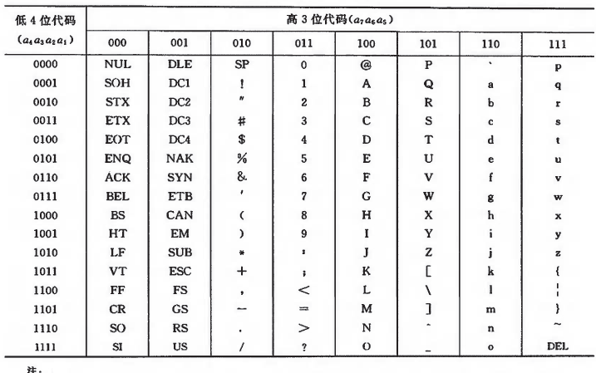

Slide 54
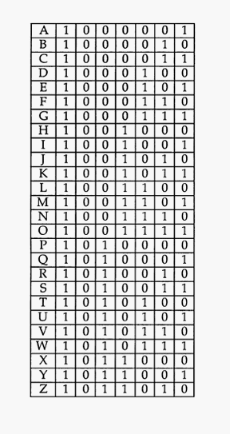
ASCII码
7 6 5 4 3 2 1
ASCII码是美国信息交换标准代码。
(American Standard Code for
Information Interchange)
包括0~9十个数字，大小写英文字母
及专用符号等95种可打印字符。
Computer
01000011 01101111 01101101
01110000 01110101 01110100
01100101 01110010

Slide 55
本章小结
数字系统中的数字的基本理论和概念
  数制
    十进制、二进制、八进制、十六进制
    运算
    数制转换
  带符号数
    真值与机器数
    原码、反码、补码
    机器数的加、减运算
  数的定点表示与浮点表示
  数码和字符代码
    有权码与无权码
    BCD码、可靠性编码
    字符代码

